Slide 1
Jabatan hal ehwal agama terengganu
KHUTBAH MULTIMEDIA
PERPADUAN ASAS
KEKUATAN UMMAH
02 SYAWAL 1442 BERSAMAAN 14 MEI 2021
http://e-khutbah.terengganu.gov.my

Slide 2
PUJIAN KEPADA ALLAH SWT
الْحَمْدُ لِلَّه
Segala puji-pujian hanya bagi Allah S.W.T.

Slide 3
SYAHADAH
أَشْهَدُ أَنْ لاَ إِلَهَ إِلاَّ اللهُ وَحْدَهُ لاَ شَرِيكَ لَهُ، لَهُ الْمُلْكُ وَلَهُ الْحَمْدُ وَهُوَ عَلَى كُلِّ شَيْءٍ قَدِيرٌ. وَأَشْهَدُ أَنَّ مُحمدًا عَبْدُهُ وَرَسُولُهُ، اَلرَّحْمَةُ الْمُهْدَاةُ، وَالْمِصْبَاحُ الْمُنِيْرُ
Dan aku bersaksi bahawa tiada tuhan melainkan Allah yang Maha Esa, tiada sekutu bagi-Nya. Bagi-Nya segala kerajaan dan pujian. Dan Dia Maha Berkuasa ke atas segala sesuatu. Dan aku bersaksi bahawa (Nabi) Muhammad itu hamba-Nya dan utusan-Nya, selaku rahmat yang dihadiahkan dan lampu yang menyinar

Slide 4
SELAWAT
اَللَّهُمَّ صَلِّ وَسَلِّمْ وَبَارِكْ عَلَى سَيِّدِنَا مُحَمَّدٍ نَبِيِّ الرَّحْمَةِ وَشَفِيعِ الأُمَّةِ، وَعَلَى آلِهِ وَصَحْبِهِ وَمَنْ تَبِعَهُ وَنَصَرَهُ وَوَالاهُ
Ya Allah, cucurilah rahmat, kesejahteraan dan keberkatan ke atas junjungan kami (Nabi) Muhammad (SAW) Nabi pembawa rahmat dan syafaat kepada ummah, keluarganya, para sahabatnya dan mereka yang mengikuti, membantu dan mendokongnya

Slide 5
PESANAN TAKWA
اتَّـقُوْا اللهَ، أُوْصِيْكُمْ وَاِيَّاىَ بِتَقْوَى اللهِ وَطَاعَتِهِ فَقَدْ فَازَ الْمُتَّقُوْنَ.
وَتَزَوَّدُوْا فَإِنَّ خَيْرَ الزَّادِ التَّقْوَى
Bertakwa kepada Allah, saya berpesan kepada kamu dan diriku agar bertaqwa dan taat kepada Allah, maka sesungguhnya berjayalah orang yang bertakwa. Carilah bekalan, sebaik-baik bekalan itu ialah bertakwa kepada Allah.

Slide 6
Tajuk Khutbah Hari Ini
PERPADUAN ASAS
KEKUATAN UMMAH
02 SYAWAL 1442 BERSAMAAN 14 MEI 2021
http://e-khutbah.terengganu.gov.my

Slide 7
SERUAN BERSYUKUR :
Masih berpeluang menyambut Hari Raya Aidilfitri dengan harmoni dan tenteram, tidak sebagaimana umat Palestin yang dihujani bom dan peluru
KELEBIHAN BERSYUKUR :
Allah SWT akan menambahkan lagi nikmat kepada kita

Slide 8
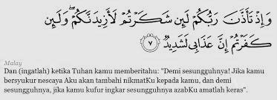
Firman Allah Dalam Surah Ibrahim Ayat 7
Ertinya:Dan ingatlah tatkala Tuhanmu memberitahu: Sesungguhnya! Jika kamu bersyukur nescaya Aku tambahi nikmat-Ku kepadamu, dan demi sesungguhnya, jika kamu kufur ingkar sesungguhnya azab-Ku amatlah keras.

Slide 9
Penghayatan Hari Raya
Hari Raya memberi makna yang sangat besar.
Lambang kesatuan dan persaudaraan ukhuwwah di kalangan umat Islam.

Slide 10
Kepentingan Ukhuwwah & Perpaduan
Sumber kekuatan umat Islam
Jika kita tidak bersatu, umat Islam menjadi lemah dan mudah diratah oleh musuh-musuh
Perpaduan atas nama akidah Islam memberi kebaikan di dunia dan akhirat

Slide 11
Kepentingan Ukhuwwah & Perpaduan
Rasulullah SAW meletakkan persaudaraan dan perpaduan sebagai agenda utama ketika berhijrah ke Madinah
Baginda mempersaudarakan antara golongan Muhajirin dengan golongan Ansar
CONTOH : Saad bin Ar-Rabi’ dari golongan Ansar disaudarakan dengan Abdul Rahman bin ‘Auf dari golongan Muhajirin

Slide 12
Jangan Leka, Jangan Lalai
Ancaman Covid-19 yang sedang dihadapi merupakan musibah yang dihantar oleh Allah SWT sebagai amaran kepada manusia

Slide 13
Firman Allah Dalam
Surah Rom ayat 41

Slide 14
Iktibar Daripada Kisah Umat Terahulu
Telah dibinasakan kaum Nabi Nuh as, kaum Nabi Hud as, kaum Nabi Soleh as, kaum Nabi Lut as dan lain-lain lagi kerana syirik dan derhaka kepada Allah SWT

Slide 15
Sabda Rasulullah SAW:
لَعَنَ اللهُ مَنْ عَمِلَ عَمَلَ قَوْمِ لُوْطٍ
(رواه أحمد)
Maksudnya: “Allah melaknat perbuatan
kaum Nabi Lut.”
(HR: Ahmad)

Slide 16
Seruan & Peringatan:
Insaf dan sedar bahawa perbuatan zalim, mungkar, maksiat dan lain-lain perbuatan keji itu mengundang kemurkaan Allah SWT
Kita perlukan bantuan Allah SWT yang telah mencipta dan menghantar virus itu kepada manusia
Kita perlu berdoa dan memohon kepada Allah SWT supaya dilenyapkan Covid-19 dengan sepenuhnya daripada dunia ini
Patuhi SOP sebagai langkah ikhtiar untuk menghindari dari jangkitan virus tersebut.

Slide 17
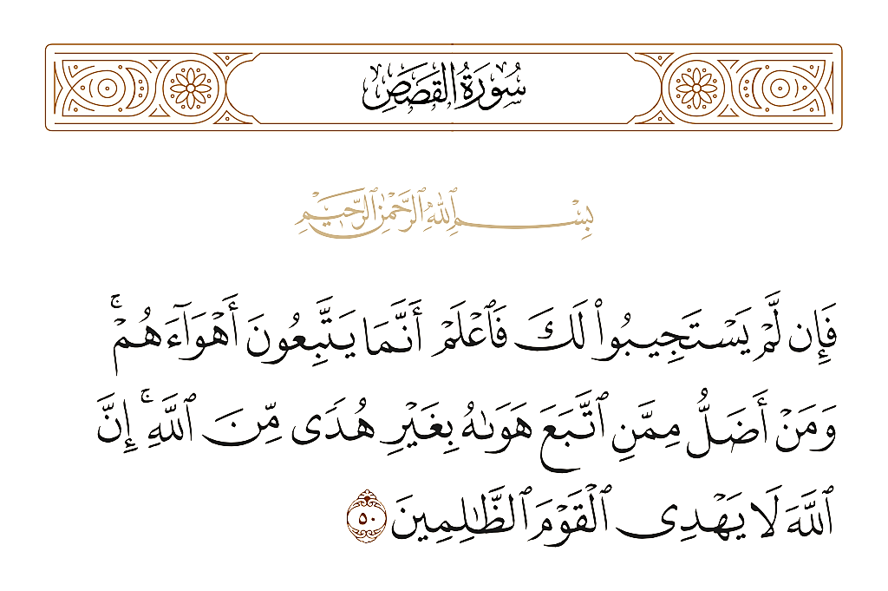
أعوذ بالله من الشيطان الرجيم
Surah AL-QASAS
Ayat ke 5
Maksudnya : Kalau mereka tidak dapat menerima cabaranmu maka ketahuilah, sesungguhnya mereka hanyalah menurut hawa nafsu; dan siapakah yang lebih sesat daripada orang yang menurut hawa nafsu dengan tidak mendapat petunjuk Allah. Sesungguhnya Allah tidak memberi petunjuk kepada kaum yang zalim.

Slide 18
Penutup
بَارَكَ اللهُ لِىْ وَلَكُمْ بِالْقُرْءَانِ الْعَظِيْمِ، وَنَفَعَنِى وَإِيَّاكُمْ بِمَا فِيْهِ مِنَ الأَيَاتِ وَالذِّكْرِ الْحَكِيْمِ، وَتَقَبَّلَ مِنِّي وَمِنْكُمْ تِلاوَتَهُ إِنَّهُ هُوَ السَّمِيعُ الْعَلِيْمُ. أَقُوْلُ قَوْلِيْ هَذَا وَأَسْتَغْفِرُ اللهَ الْعَظِيْمَ لِيْ وَلَكُمْ، وَلِسَائِرِ الْمُسْلِمِيْنَ وَالْمُسْلِمَاتِ، وَالْمُؤْمِنِيْنَ وَالْمُؤْمِنَاتِ فَاسْتَغْفِرُوْهُ، فَيَا فَوْزَ الْمُسْتَغْفِرِيْنَ، وَياَ نَجَاةَ التَّائِبِينَ.

Slide 19
Doa Antara Dua Khutbah
Aamiin Ya Rabbal Aalamin..
Tuhan Yang Memperkenankan Doa Orang-orang Yang Taat, Berilah Taufik Kepada Kami Di Dalam Mentaatimu, Ampunilah Kepada Mereka Yang Memohon Keampunan.
Aamiin

Slide 20
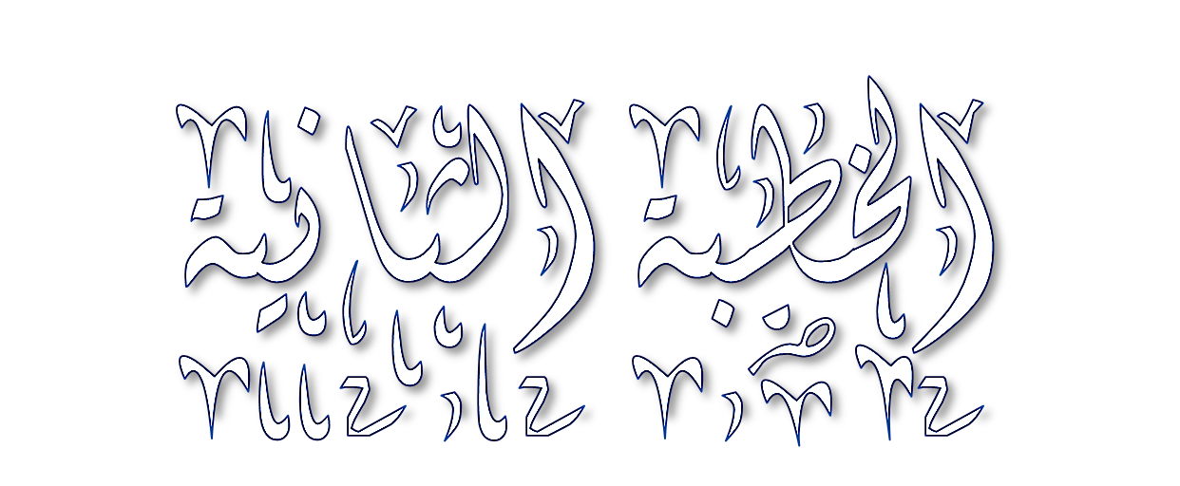

Slide 21
PUJIAN KEPADA ALLAH SWT
الْحَمْدُ لِلَّهِ رَبِّ الْعَالَمِيْنَ
Segala puji bagi Allah , Tuhan sekalian alam

Slide 22
SYAHADAH
وَأَشْهَدُ أَنْ لاَ إِلَهَ إِلاَّ اللهُ
وَحْدَهُ^{و} لاَ شَرِيْكَ لَهُ،
وَأَشْهَدُ أَنَّ مُحَمَّدًا عَبْدُهُ^{و} وَرَسُوْلُهُ
Dan aku bersaksi bahawa tiada tuhan melainkan Allah yang Maha Esa, tiada sekutu bagi-Nya.
Dan aku bersaksi bahawa (Nabi) Muhammad itu hamba dan utusan-Nya

Slide 23
SELAWAT
اللَّهُمَّ صَلِّ وَسَلِّمْ عَلَى سَيِّدِنَا مُحَمَّدٍ وَعَلَى آلِهِ وَصَحْبِهِ أَجْمَعِيْنَ
Ya Allah, cucurilah rahmat dan kesejahteraan ke atas penghulu kami (Nabi) Muhammad (SAW) serta ke atas keluarganya dan seluruh para sahabatnya

Slide 24
PESANAN TAQWA
يأَيُّهَا الَّذِينَ ءَامَنُوا اتَّقُوا اللهَ حَقَّ تُقَاتِهِ وَلَا تَمُوتُنَّ إِلاَّ وَأَنْتُمْ مُسْلِمُونَ
Wahai orang-orang yang beriman! Bertaqwalah kamu kepada Allah dengan sebenar-benar taqwa, dan jangan sekali-kali kamu mati melainkan dalam keadaan Islam.

Slide 25
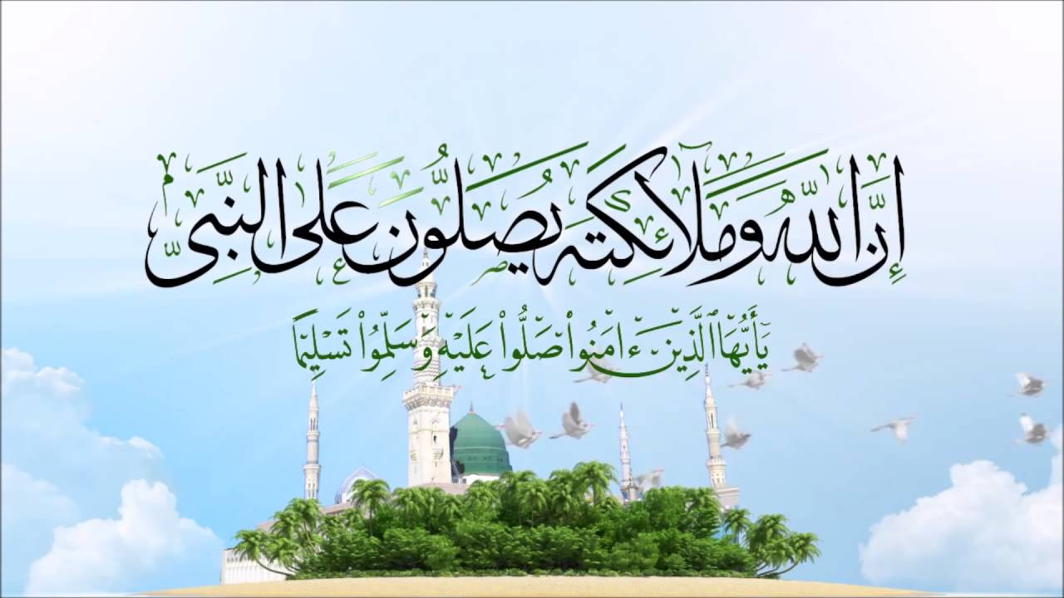
Seruan
Memperbanyakkan ucapan selawat dan salam ke atas junjungan mulia Rasulullah SAW
“Sesungguhnya Allah Taala dan para malaikat-Nya sentiasa berselawat ke atas Nabi (Muhammad SAW). Wahai orang-orang yang beriman! Berselawatlah kamu ke atasnya serta ucapkanlah salam sejahtera dengan penghormatan keatasnya dengan sepenuhnya”
25

Slide 26
26

Slide 27
اللَّهُمَّ اغفِر لِلمُؤمِنِينَ وَالمُؤمِنَاتِ، وَالمُسلِمِينَ وَالمُسلِمَاتِ، الأَحيَاءِ مِنهُم وَالأَموَات، إِنَّكَ سَمِيعٌ قَرِيبٌ مُّجِيبُ الدَّعَوَاتِ
Ya Allah, ampunkanlah dosa golongan Mukminin dan Mukminat, Muslimin dan Muslimat, sama ada yang masih hidup atau yang telah meninggal dunia. Sesungguhnya Engkau Maha Mendengar dan Maha Memakbulkan segala permintaan.

Slide 28
اللَّهُمَّ ادْفَعْ عَنَّا الْبَلاءَ وَالْوَبَاءَ وَالْفَحْشَاءَ مَا لا يَصْرِفُهُ غَيْرُكَ. اللَّهُمَّ إِنَّا نَعُوذُ بِكَ مِنَ البَرَصِ وَالْجُنُونِ وَالْجُذَامِ وَمِن سَيِّئِ الأَسْقَامِ. اللَّهُمَّ اشْفِ مَرْضَانَا وَارْحَمْ مَّوْتَانَا،
وَالْطُفْ بِنَا فِيمَا نَزَلَ بِنَا.

Slide 29
29

Slide 30
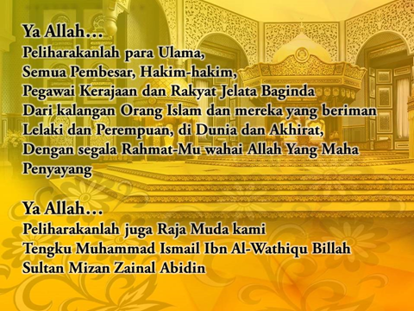

Slide 31
رَبَّنَا آتِنَا فِي الدُّنيَا حَسَنَةً وَّفِي الآخِرَةِ حَسَنَةً وَّقِنَا عَذَابَ النَّارِ. وَصَلَّى اللهُ عَلَى سَيِّدِنَا مُحَمَّدٍ وَّعَلَى آلِهِ وَصَحبِهِ وَسَلَّمَ. وَالحَمدُ للهِ رَبِّ العَالَمِينَ.
Ya Allah… Kurniakanlah kepada kami kebaikan di dunia dan kebaikan di akhirat serta hindarilah kami dari seksaan neraka.

Slide 32
32

Slide 33
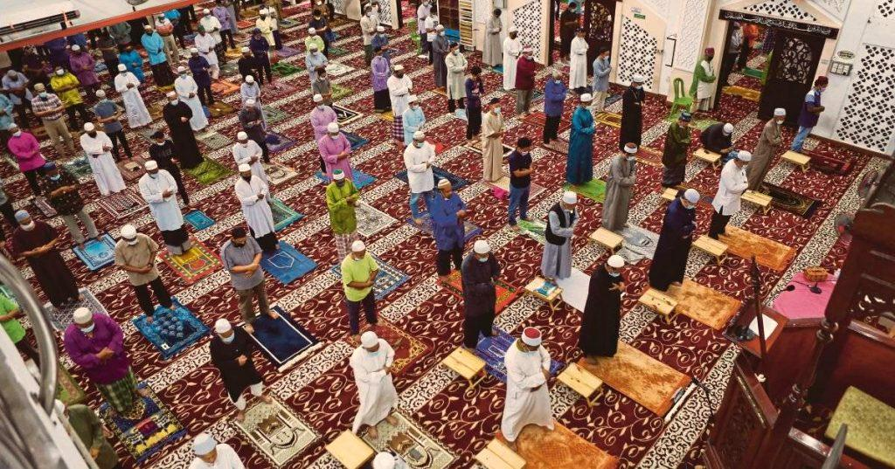
قُوْمُوْا إِلَى صَلَاتِكُمْ،
يَرْحَمْكُمُ الله

